Slide 1


Integrantes:
Yeison Arley Bejarano
Erick Javier Giraldo
Wilson Nicolás Vargas
Camilo Andrés Pantano
Fabio Gaince
S vet-cli

Slide 2
Indicé
Nombre proyecto
Objetivo general
Objetivos específicos
Planteamiento del problema
Alcance del proyecto
Justificación
Técnicas del levantamiento de información
Mapa de procesos
-BPMN o diagrama de flujo de proceso
Hardware, software con el que cuenta el cliente. (Inventario)
Informe de Requerimientos(Estándar IEEE830)
-Requerimientos funcionales
-Requerimientos No funcionales
Casos de Uso
-Diagrama de Casos de Uso -Formato Casos de Uso Extendido
Modelo Entidad Relación
- MER Notación crow´s foot
-Normalización del MER
Diccionario de datos
Diagrama de Gantt
-Cronograma
-Presupuesto
-Selección del personal
-Informes de uso de recursos
Prototipo (Mockups, Wireframes o html)

Slide 3

Componente
Metodológico
Objetivo General
Implementar un sistema de información para la gestión médica de la Clínica mascotas veterinaria, para manejar las historias clínicas, en las cuales se almacenen datos de los clientes y los servicios que reciba por parte de la clínica veterinaria.

Slide 4
Componente
Metodológico
Objetivos específicos
Diseñar y construir un sistema de base de datos.
Diseñar dicha base de datos con las especificaciones informáticas que requiere el cliente para que se ajusten a las necesidades de la clínica veterinaria.
Implementar el sistema de información en la clínica.

Slide 5

Componente
Metodológico
Planteamiento del problema
Las historias clínicas que se dirigen hacia las mascotas, en su mayoría están por escrito formando papeleo, lo cual genera desorden en sus listados y agendas. Dificultando acciones y actividades pertinentes.
Cuando se refiere a consultar con el médico veterinario por algún percance, se tiene que acudir a la historia escrita, pero sucede que si no se encuentra, se crea una nueva historia.

Slide 6

Alcance del proyecto
Realizaremos un sistema de información en el que la función de este sea llevar la historia clínica de mascotas de manera digitalizada en una clínica veterinaria e Incrementar la satisfacción del cliente y usuario final.

Slide 7



Justificación
Este proyecto, nació por la
necesidad vigente de la
empresa en mejorar su
calidad de atención al cliente,
ya que por inconvenientes con
el papeleo y cuestiones de
economía, han perdido
eficacia en la atención.

Slide 8

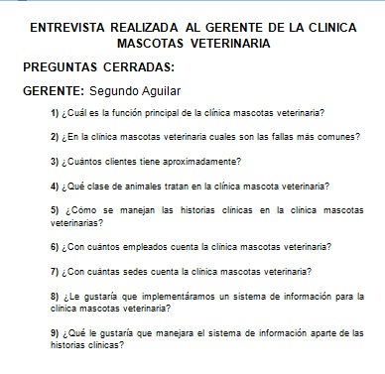
Componente Técnico
1) Informe del levantamiento de la información:
- Técnicas e instrumentos para la recolección de información:
La entrevista: Se hizo directamente al gerente de la empresa, de forma cordial, con el objetivo de encontrar una problemática por parte de la administración.
<< Entrevista >>

Slide 9
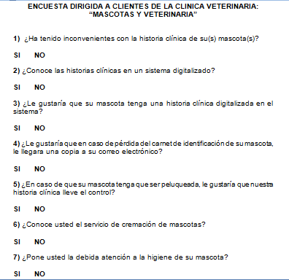
La encuesta:
Se hizo un listado de preguntas exclusivas para los usuarios, con el objetivo de encontrar una necesidad de los usuarios por satisfacer.
<< Encuesta >>

Slide 10

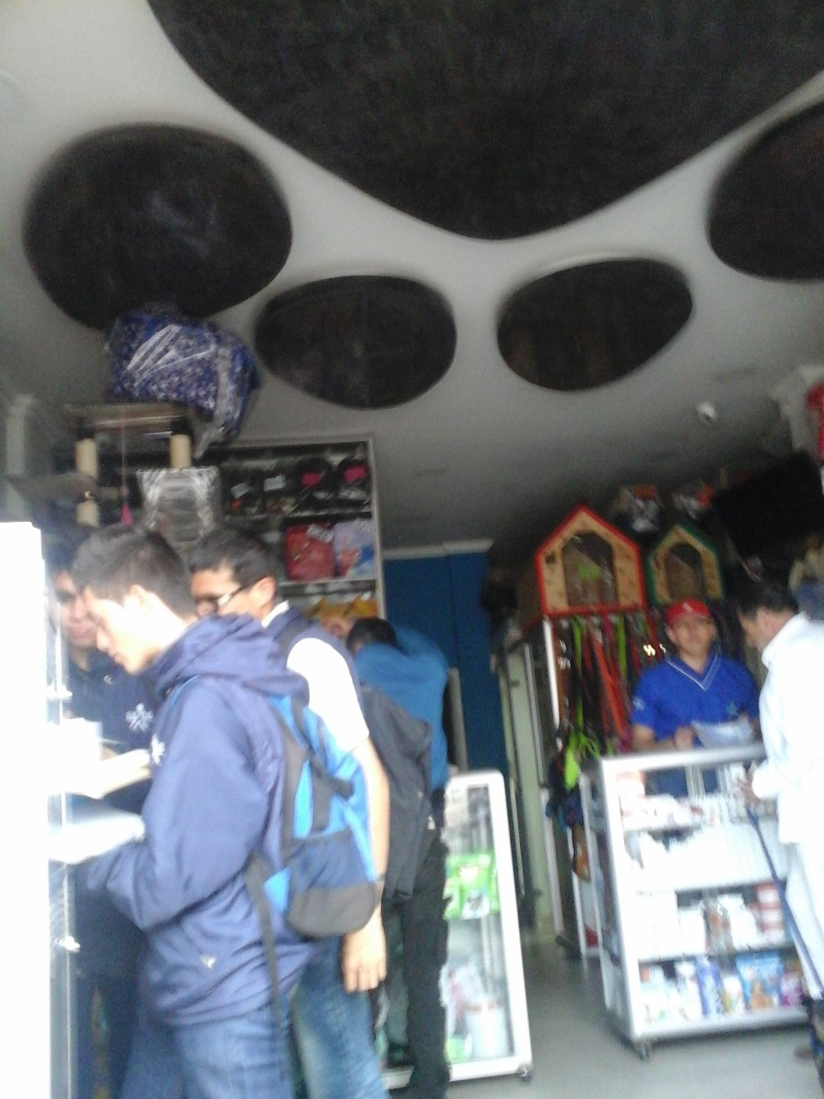
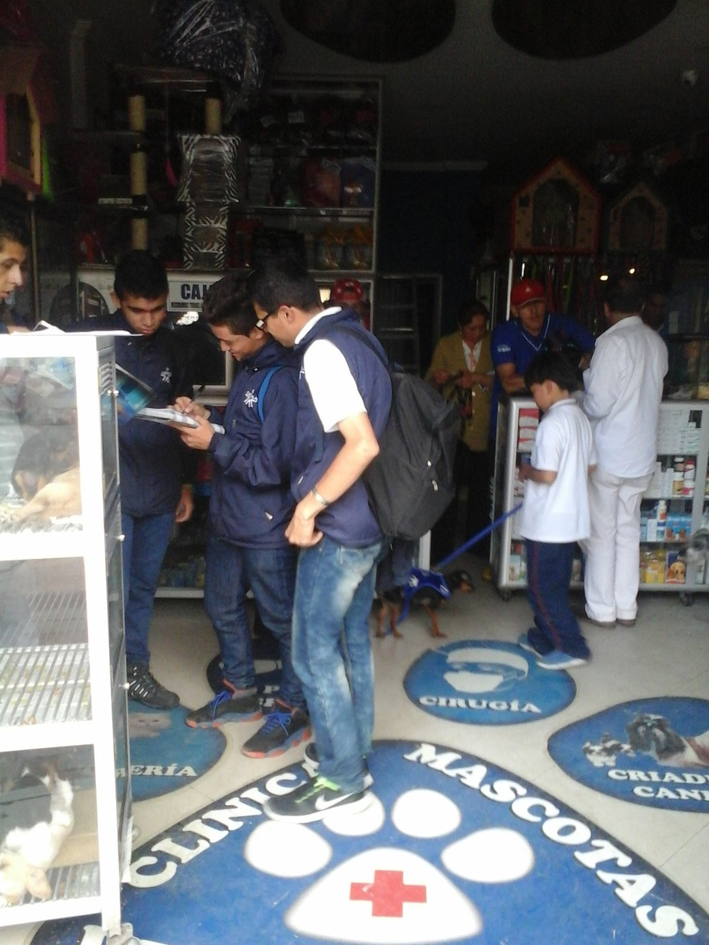
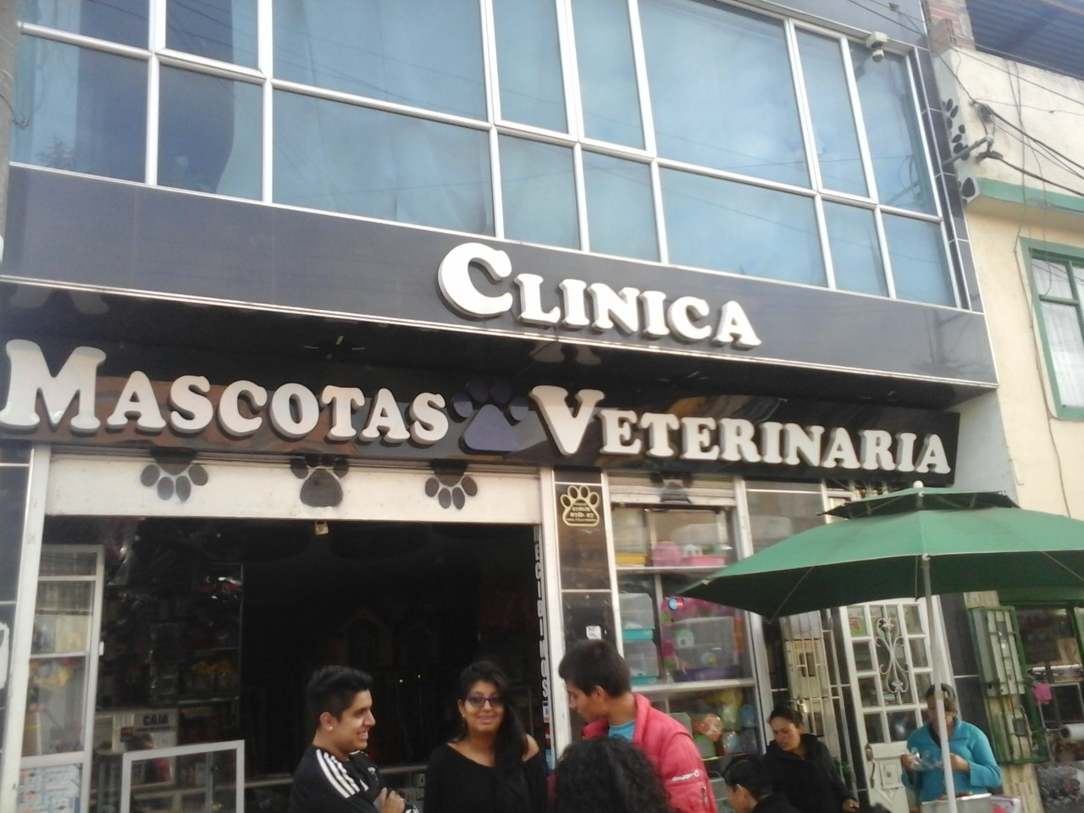
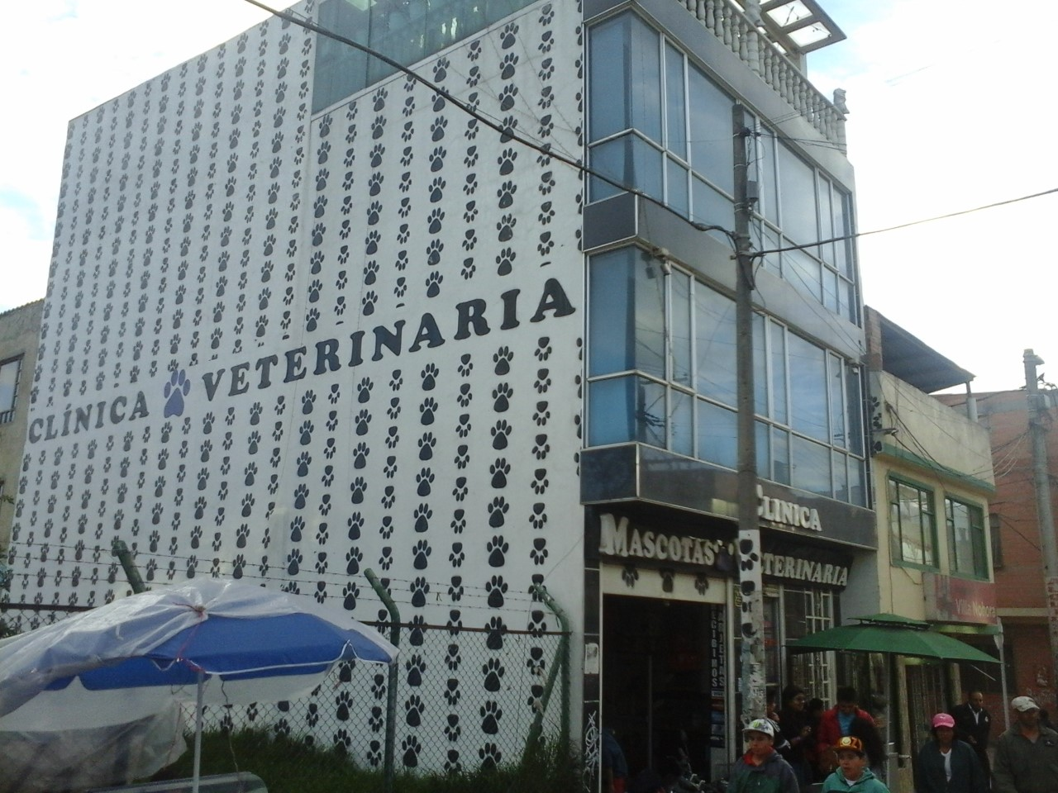
Soportes de levantamiento de información.
Se hizo un análisis de resultados describiendo las respuestas obtenidas en cada pregunta de la entrevista que se le aplicó al gerente de la empresa.

Slide 11
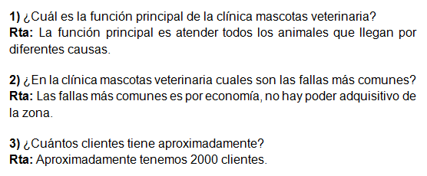
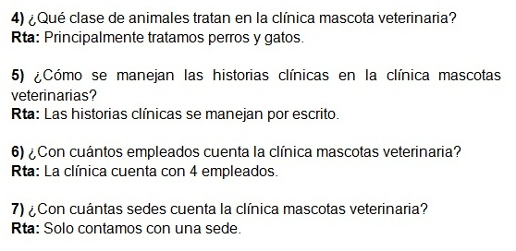
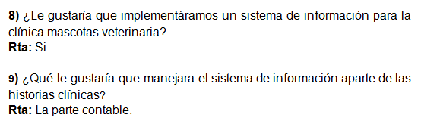
Análisis de Respuestas

Slide 12
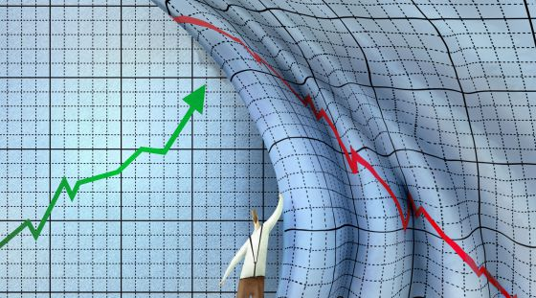
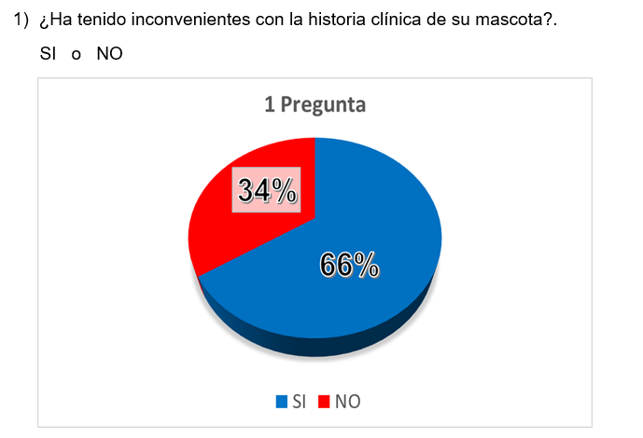
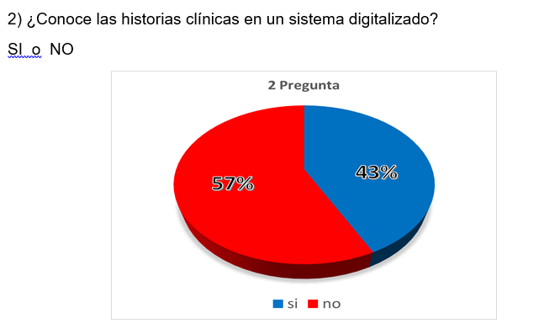
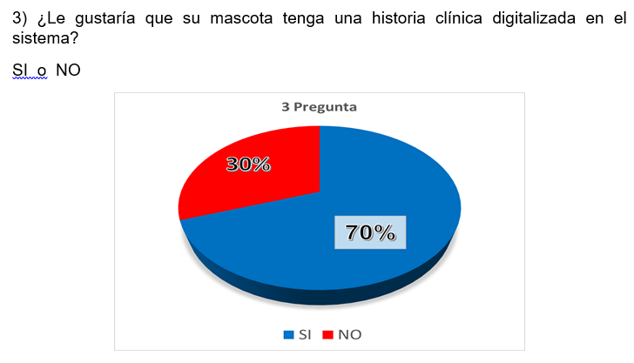
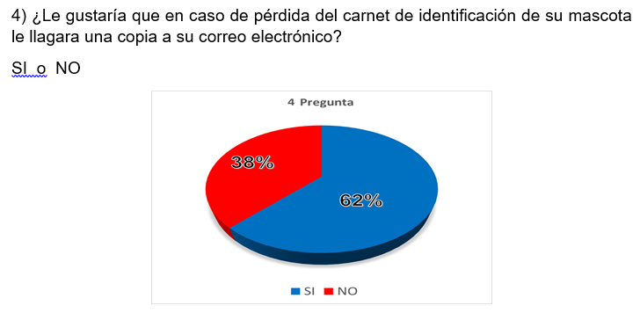
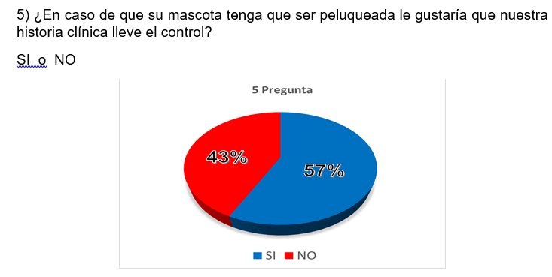
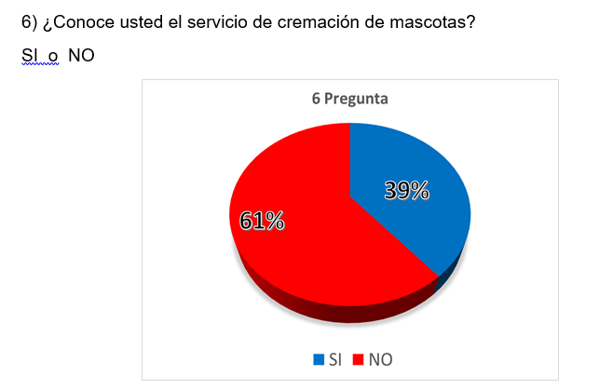
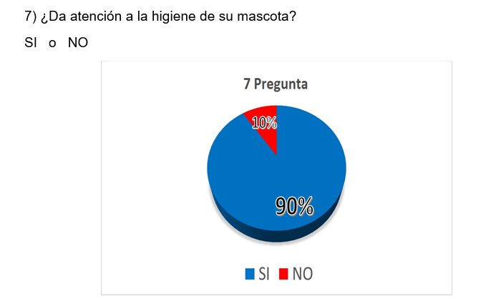
Tabulación encuesta - Clientes
<< VER >>

Slide 13
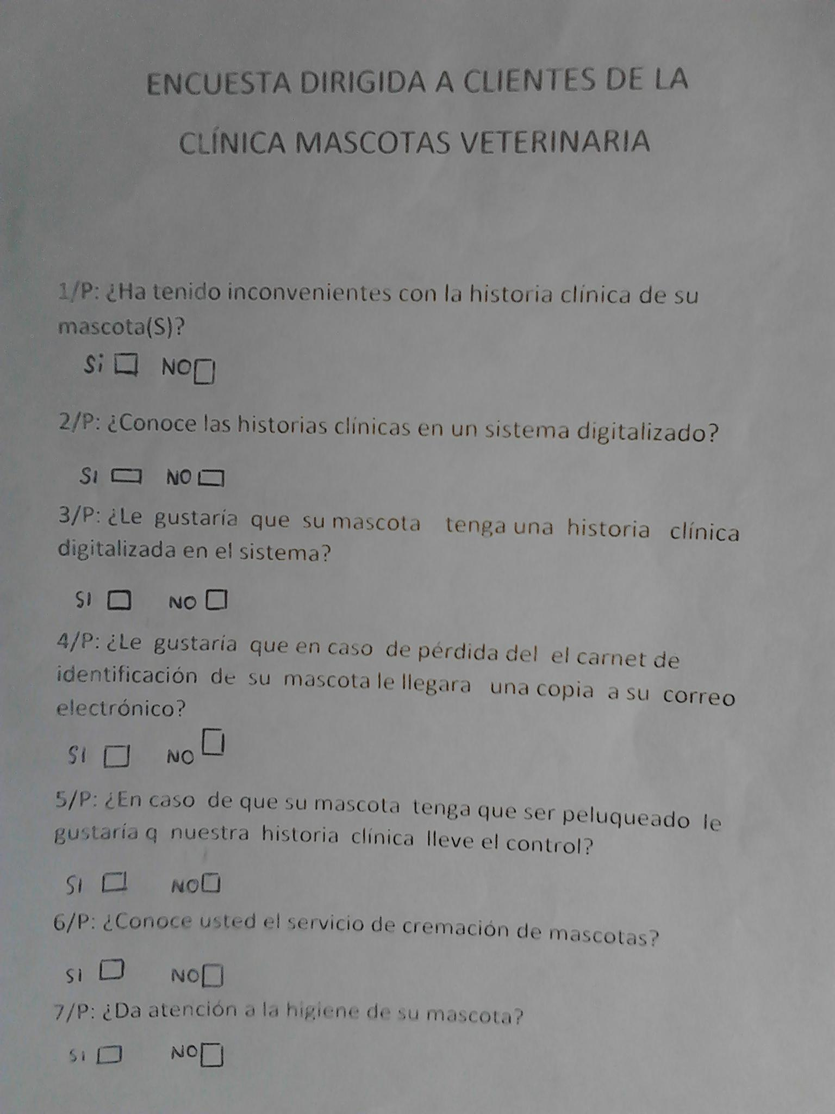
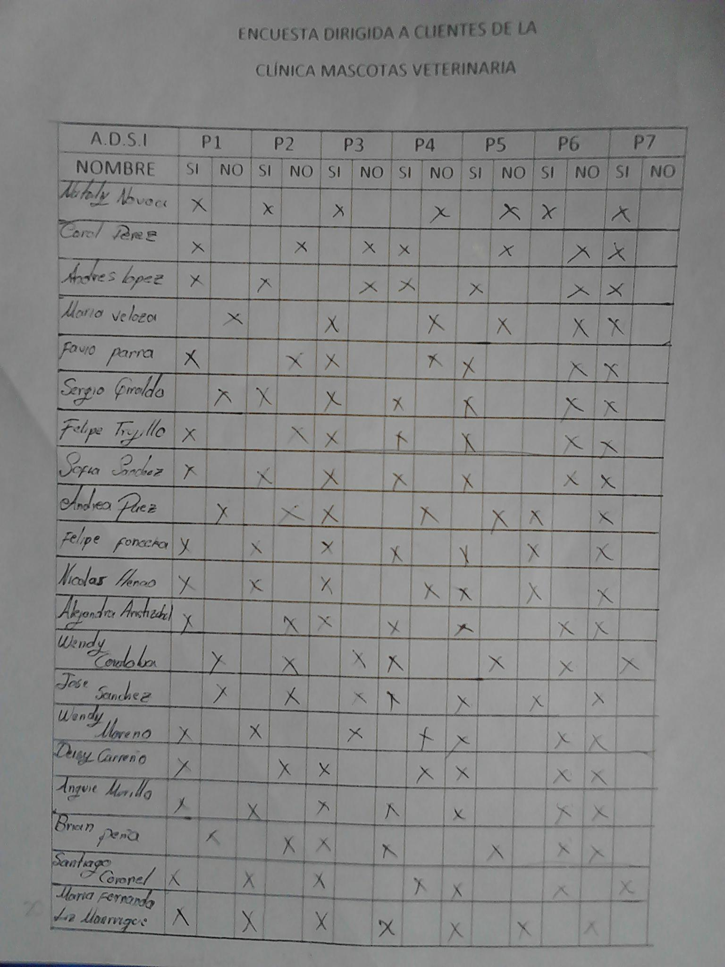

Slide 14
INFORME DE RESULTADOS GENERALES
Un 66% de los encuestados respondió que tienen problemas con la historia clinica de su mascota, el 57% de los encuestados manifestaron no tener conocimiento de las historias clínicas en un sistema digitalizado por ello un 70% manifestó querer tener la historia clinica de su mascota en el sistema.
Por medio de los resultados obtenidos en esta encuesta
aplicada a un total de 80 usuarios podemos deducir que
es necesario implementar un sistema de información para
las historias clínicas de la Clínica Mascotas Veterinaria.
Ya que esa es la necesidad de la clínica mascotas
veterinaria complacer a sus clientes para brindar exelente atecion al cliente.

Slide 15
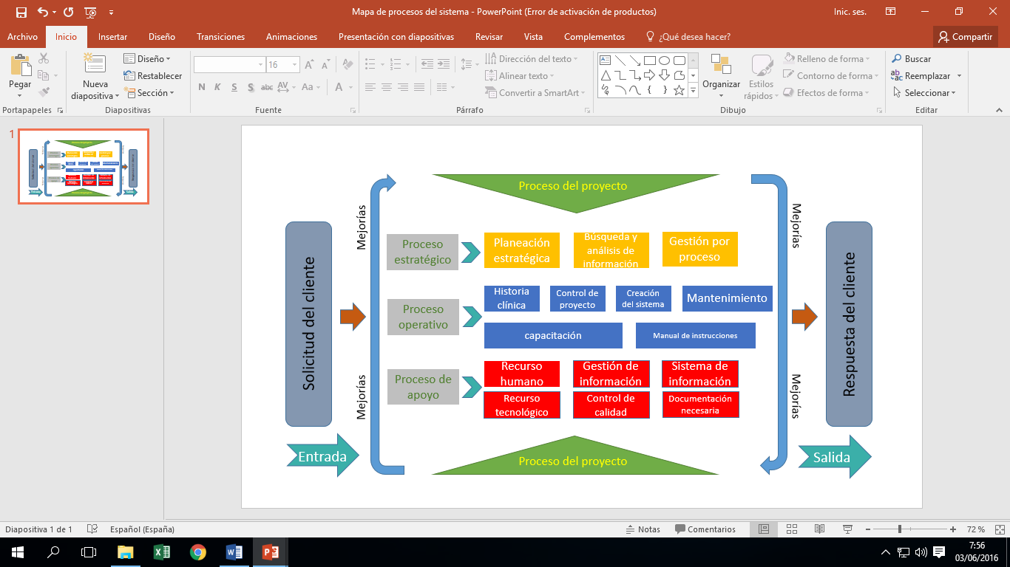
Mapa de procesos

Slide 16
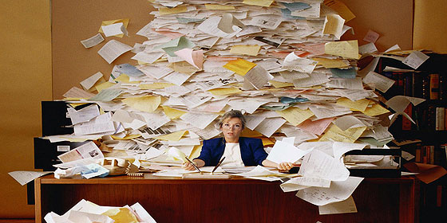
Hardware,software con el que cuenta el cliente.

Slide 17
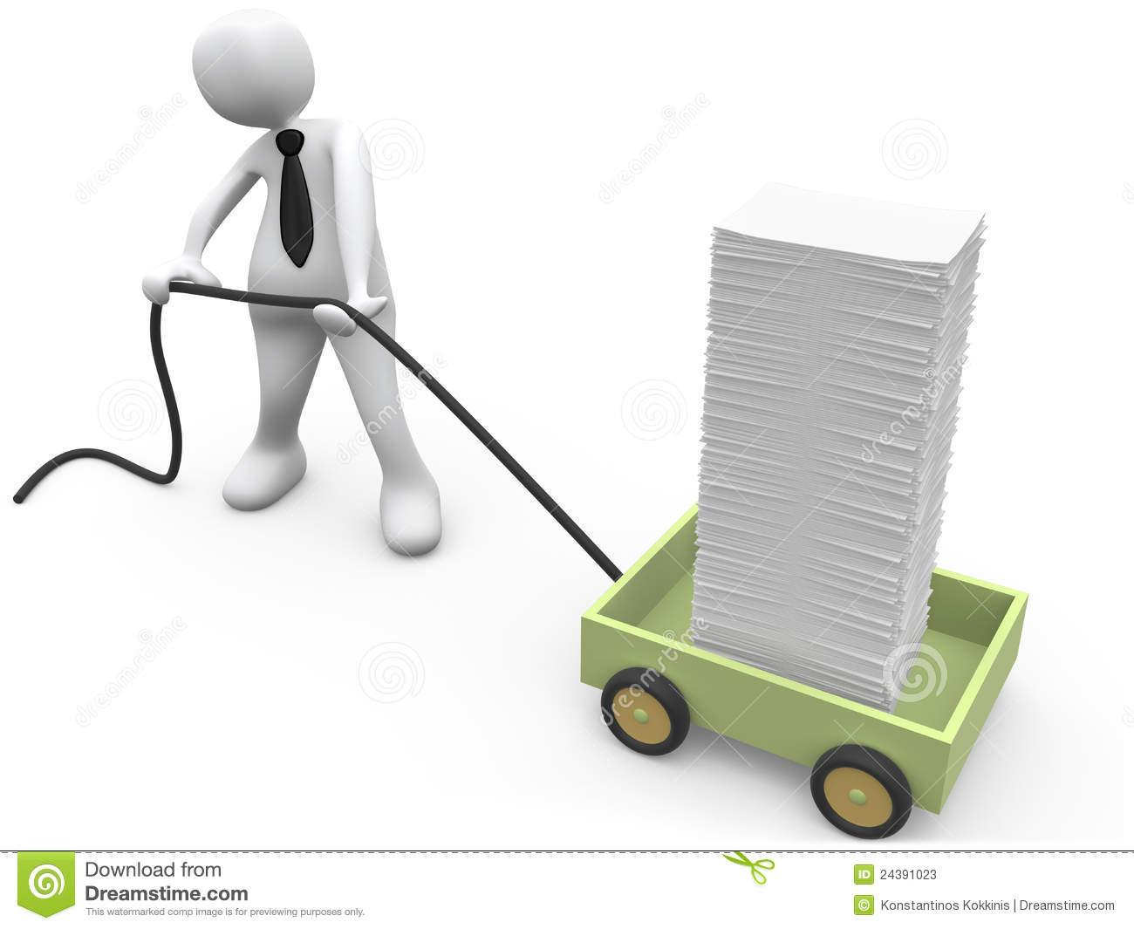
INFORME REQUERIMIENTOS (IEEE830)
<< VER >>

Slide 18
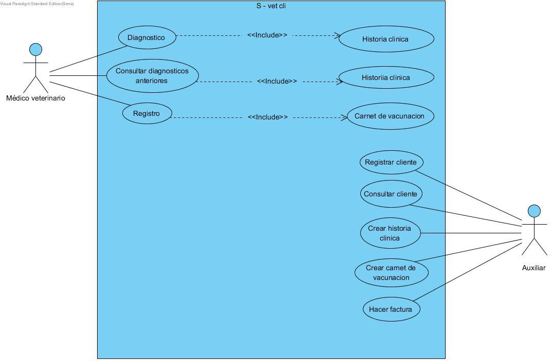
DIAGRAMA DE CASOS DE USO

Slide 19


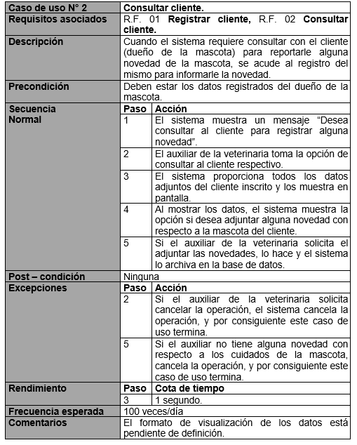
CASO DE USO EXTENDIDO
<< VER >>

Slide 20

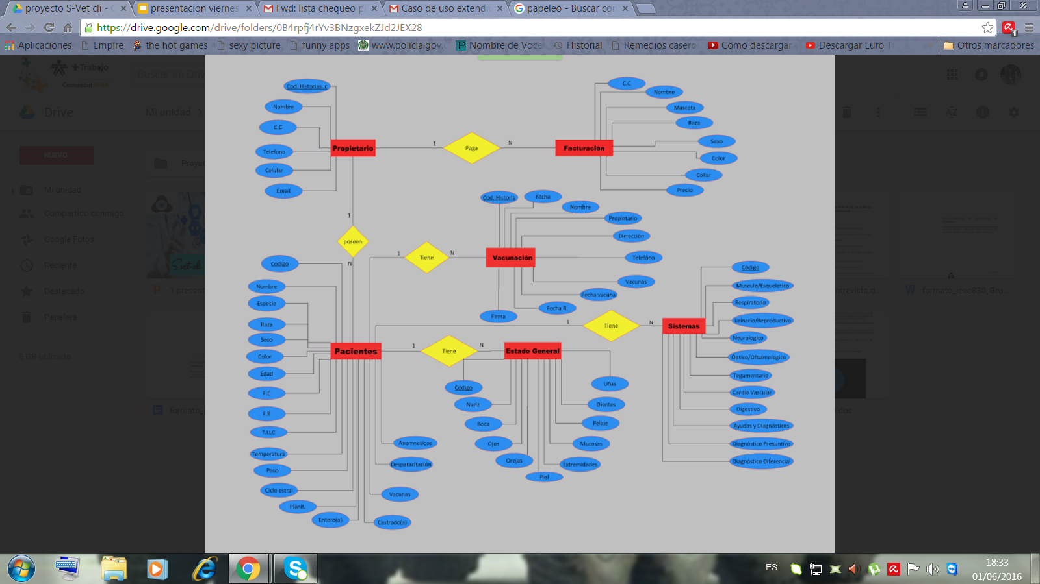
Modelo entidad Relación
<< VER >>

Slide 21
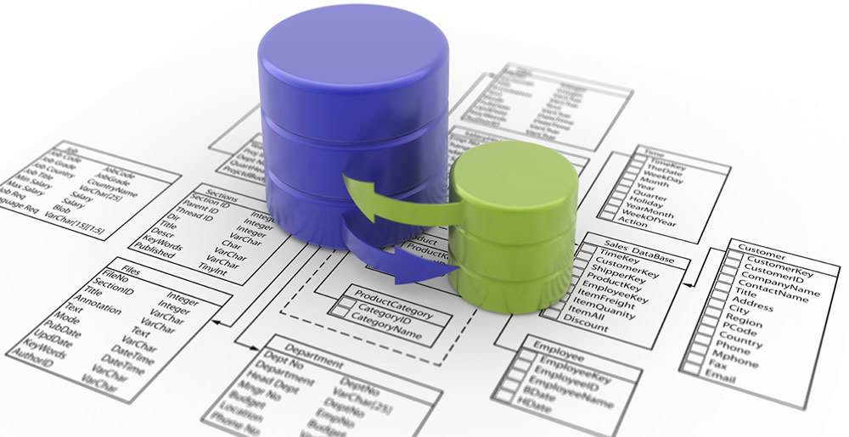
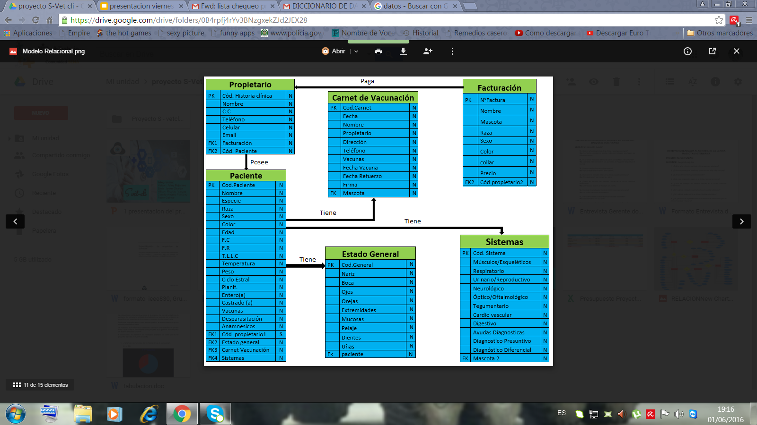
Modelo Relacional
<< VER >>

Slide 22
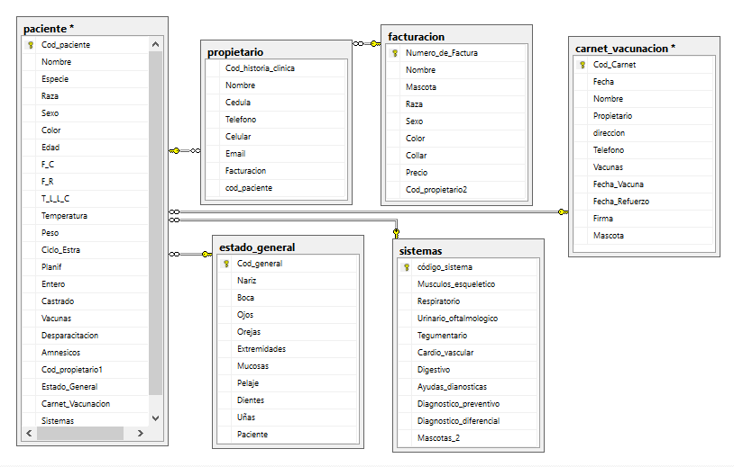
Diagrama Relacional

Slide 23
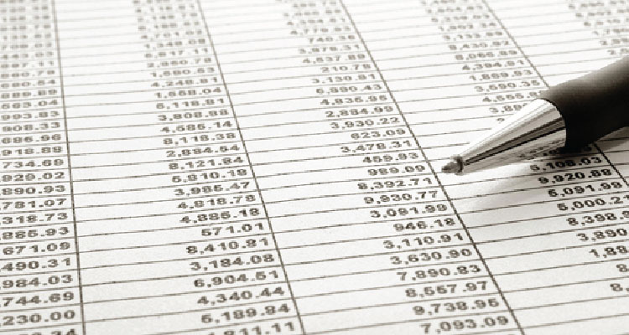

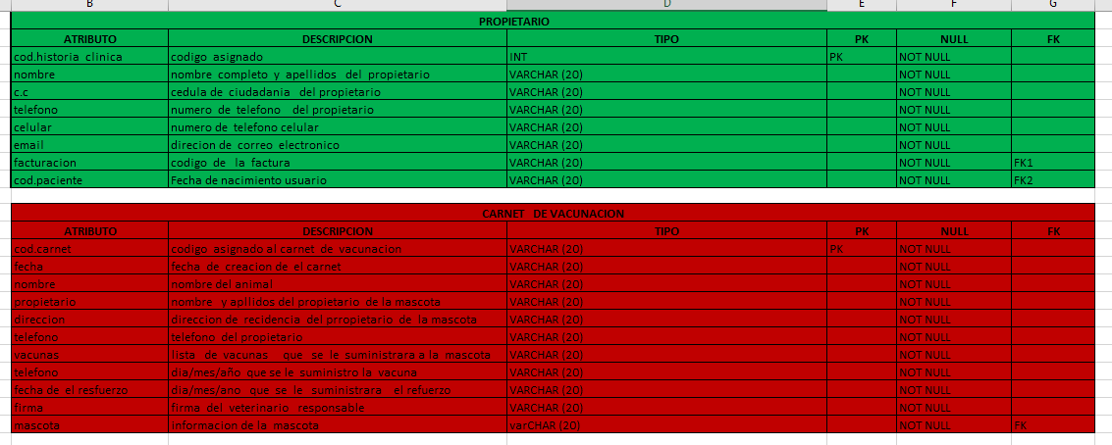
de Datos
<< VER >>

Slide 24

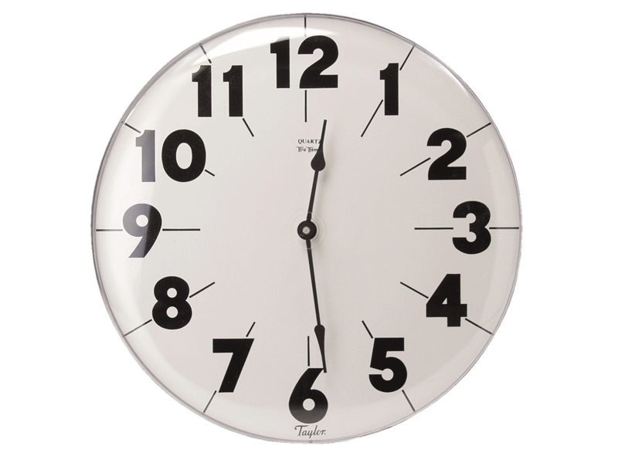
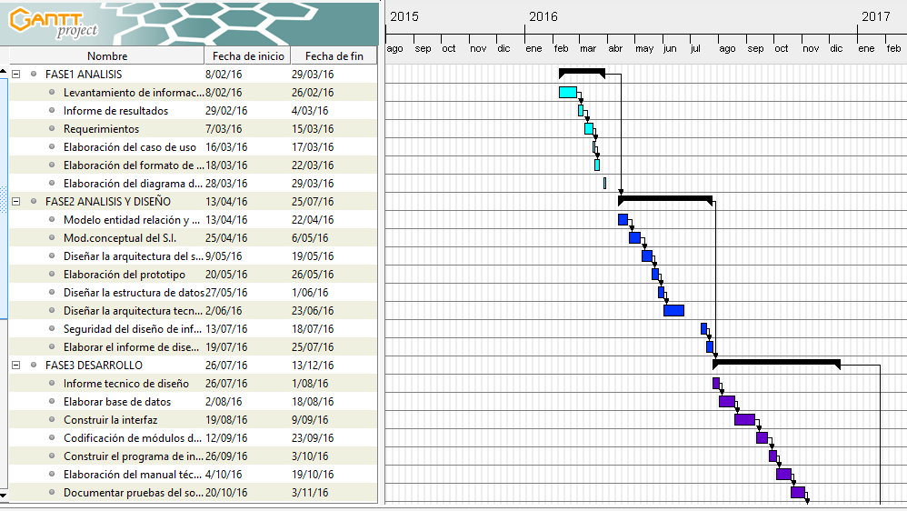
<< Gantt >>
Diagrama de Gantt

Slide 25

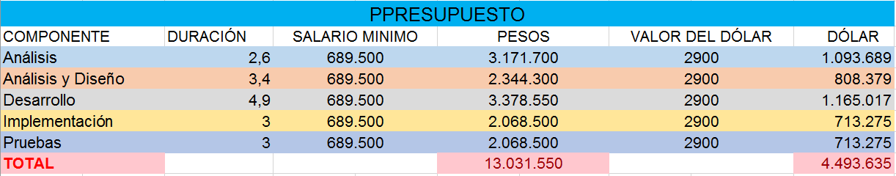
Presupuesto del Proyecto

Slide 26

Mockups
<<VER>>

Slide 27
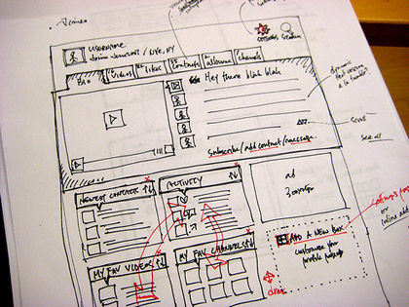
Prototipo
<< VER >>

Slide 28
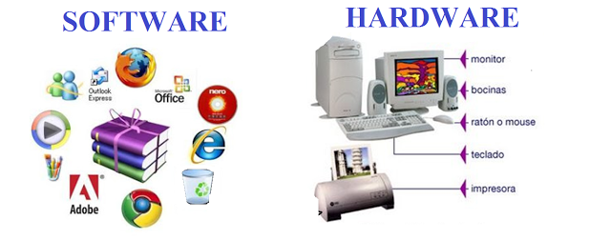
Hardware, Software
<<VER>>

Slide 30


